Slide 1
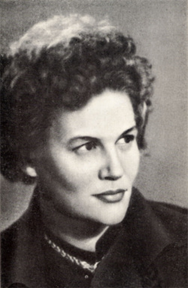
А ви думали, що Україна так просто.
Україна – це супер. Україна – це ексклюзив. По ній пройшли всі катки історії. На ній відпрацьовані всі види випробувань. Вона загартована найвищим гартом. В умовах сучасного світу їй немає ціни. Ліна Костенко

Slide 2
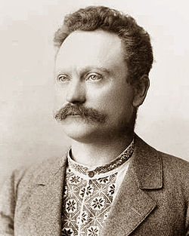
«Ми мусимо навчитися чути себе українцями-не галицькими, не буковинськими українцями, а українцями без офіційних кордонів».
Іван Франко

